Slide 1
MySQL入门

Slide 2
课程总目标
MYSQL安装及配置
有关数据库的DDL操作
有关数据表的DDL操作
数据库的CRUD操作
索引、视图
事务控制
存储过程、触发器
权限管理
数据的导入、导出
Notes:
CRUD操作
C Create操作
R Retrieve操作（即select操作）
U Update操作
D Delete操作

Slide 3
目标
数据库介绍
数据库相关的基本概念
MYSQL简介
MYSQL下载、安装及配置
启动和停止MYSQL服务

Slide 4
为何使用数据库
存储数据的方法
  第一种方法：用大脑记住 数据
  第二种方法：写在纸上
  第三种方法：写在计算机的内存中
  第四种方法：写成磁盘文件
  … …

Slide 5
数据库能做什么
存储大量数据，方便检索和访问
保持数据的一致、完整
共享和安全
通过组合分析，产生新的有用信息

Slide 6
数据库的发展
萌芽阶段 --文件系统
  使用磁盘文件来存储 数据
初级阶段 --第一代数据库
  出现了网状模型、层次模型的数据库
中级阶段 --第二代数据库
  关系型数据库和结构化查询语言
高级阶段 --新一代数据库
  “关系-对象”型数据库

Slide 7
当前数据库产品
Oracle --甲骨文
DB2 --IBM
SQL Server --微软
Sybase --赛贝斯
My SQL --甲骨文
…

Slide 8
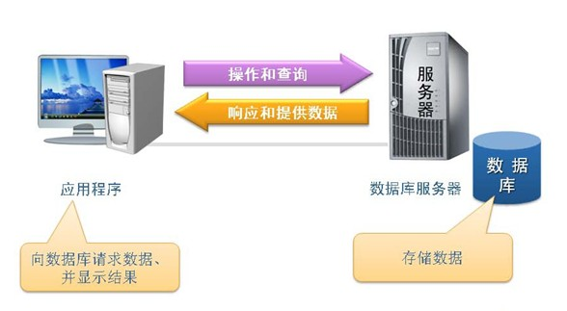
数据库和应用程序

Slide 9
数据库的基本概念
概念模型：基于客户的想法和观点所形成的认识和抽象
  实体(Entity):客观存在的、可以被描述的事物。
    如：员工、部门
  属性(Attribute):用于描述实体所具有的特性或特征。
    如：使用编号、姓名、部门、工资等属性来描述员工的特征
  关系(Relationship):实体之间的关系。
    如：部门和员工之间有一对多的关系

Slide 10
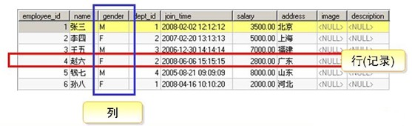
数据库的基本概念
数据模型：也叫关系模型，是实体、属性、关系在数据库中的具体体现
  关系数据库：用于存储各种类型数据的“仓库”，是二维表的集合。
  表：实体的映射
  行和列：行代表一个具体的实体的数据。也叫一条记录。列是属性的映射，用于描述实体的。
  主键和外键：
    主键:是指定该列的值可以唯一的标识该条记录
    外键：是指定该行记录从属于主表中的一条记录，主要用于保证参照完整性。

Slide 11
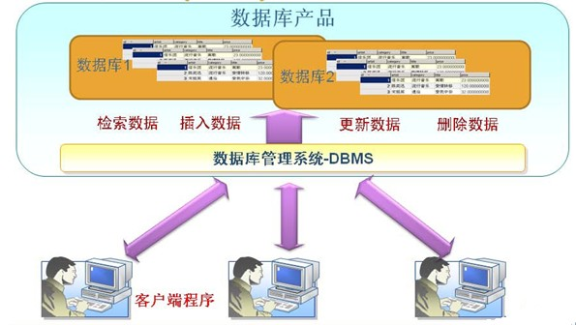
数据库的基本概念
数据库管理系统(DBMS)

Slide 12
My SQL是什么
My SQL是最流行的开放源码SQL数据库管理系统
  My SQL是一种关系数据库管理系统
  My SQL软件是一种开放源码软件
  My SQL数据库服务器具有快速、可靠和易于使用的特点
  My SQL服务器工作在客户端/服务器模式下，或嵌入式系统中
    My SQL数据库软件是一种客户端/服务器系统，由支持

Slide 13
My SQL是什么
    不同后端的1个多线程SQL服务器，数种不同的客户端程序和库，众多管理工具和广泛的应用编程接口API组成。
  有大量可用的共享My SQL软件

Slide 14
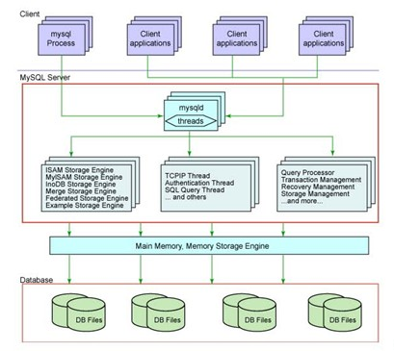
My SQL体系结构

Slide 15
My SQL的发展
My SQL最早起始于1979，开始是Michael.Monty. Widenius为瑞典的TcX公司创建的UNIREG数据库工具
1996年5月My SQL 1.0
1996年10月My SQL 3.11.1以用于Linux和Solaris系统的二进制分发形式发布
2003年3月My SQL 4.0
2004年6月My SQL 4.1
2005年10月My SQL 5.0

Slide 16
My SQL的发展
2008年1月16日Sun出价10亿美元收购 了My SQL
2011年My SQL 5.5.21

Slide 17
My SQL的特性
内部构件和可移植性
  使用C和C++编写，能够工作在众多不同的平台上
列类型
  众多列类型，定长和可变长度记录
语句和函数
安全
  允许基于主机的验证
可伸缩性和限制

Slide 18
My SQL 的特性
连接性
  在任何平台上，客户端可使用TCP/IP协议连接到My SQL服务器
本地化
客户端和工具

Slide 19
著名的My SQL用户
Google
  Google和My SQL建立了协议，它所有的数据库都建立在My SQL之上
  其收购的世界最大的视频网站YouTube也采用了My SQL数据库
雅虎财经网站的数据库
维基百科
腾讯
  大家所熟知的腾讯QQ就是采用Linux操作系统+My SQL数据库平台

Slide 20
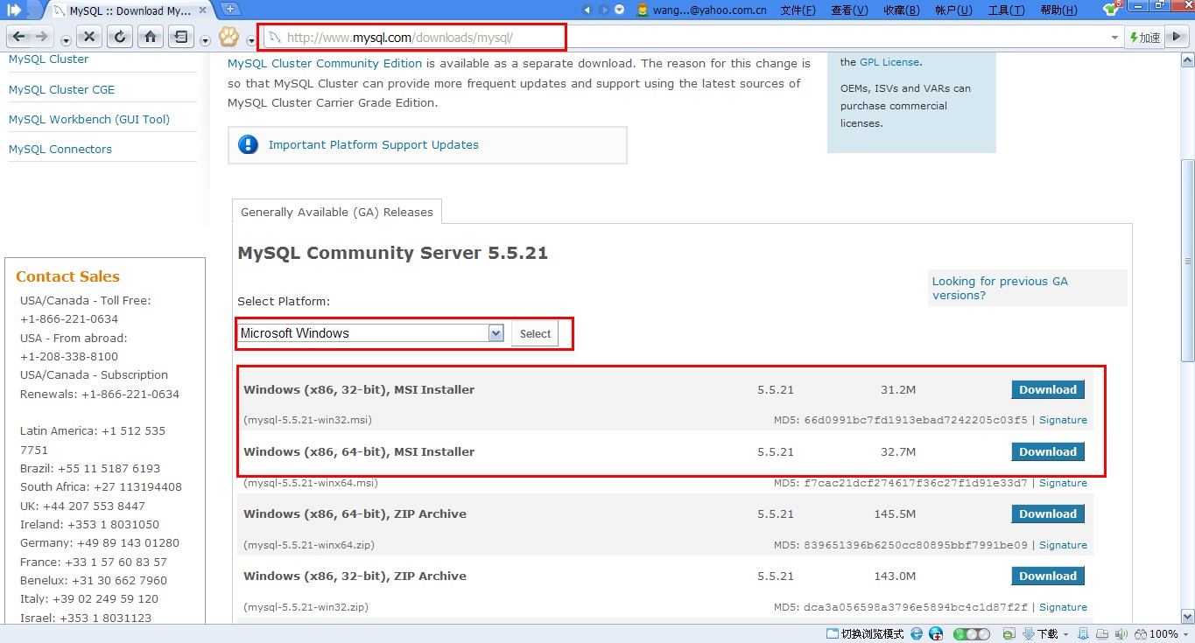
My SQL数据库下载
http://www.mysql.com/downloads/mysql/

Slide 21
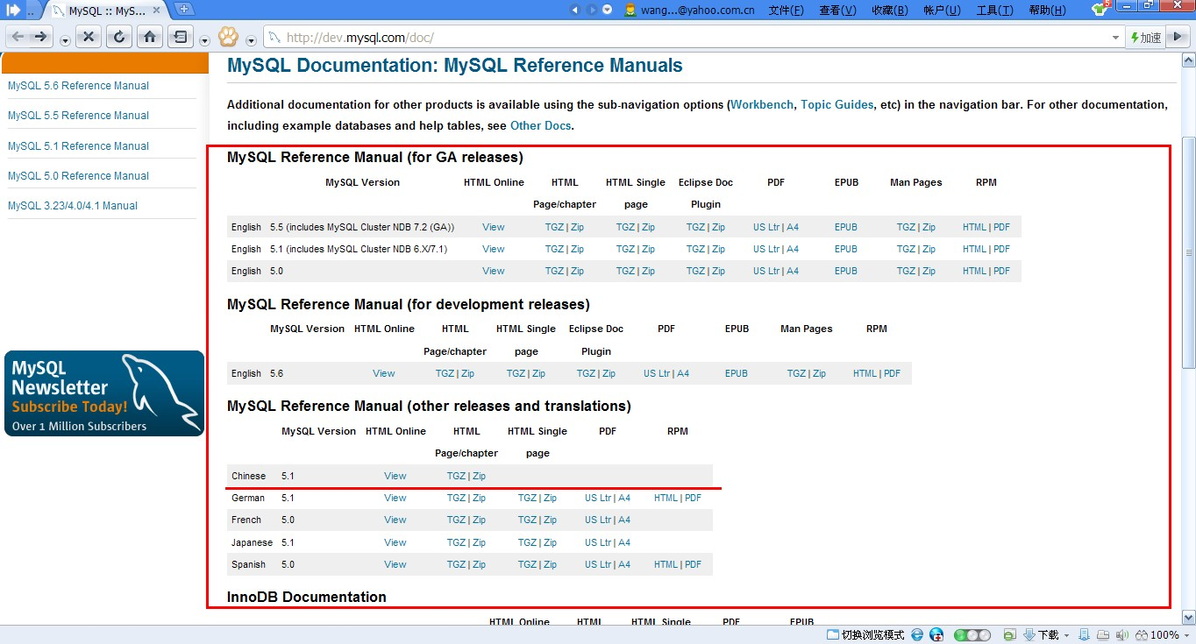
帮助手册下载
http://dev.mysql.com/doc/

Slide 22
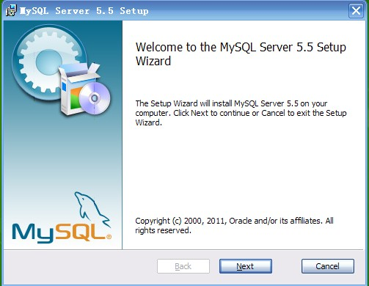
My SQL安装
见操作演示。。。

Slide 23
启动和停止My SQL服务
以Windows服务方式启动
从命令行启动服务器
  在命令行窗口下切换到My SQL安装目录\bin目录下
  启动：
    Mysqld-nt --console
    -服务器在前台运行，需另开一个控制台窗口来运行客户端程序
    Net start mysql
  停止：
    Mysqladmin -u root –p shutdown

Slide 24
总结
数据库介绍
数据库相关概念
My SQL简介
My SQL下载、安装和配置
启动和停止My SQL服务

Slide 25
MYSQL数据库表管理

Slide 26
目标
数据库管理
SQL简介
有关数据库的DDL操作
数据表的列类型
有关数据表的DDL操作
帮助的使用

Slide 27
客户端程序连接与断开服务器
连接：
  My sql –h My SQL服务器地址 -u 用户名 -p
    -h(hostname) My SQL数据库主机地址
    -u(username)登录My SQL数据库服务器主机的用户
    -p(password)用户登陆My SQL服务器的密码
  本地登陆用:my sql –u 用户名 –p
断开：
  在my sql>提示符下输入quit(或\q)随时退出

Slide 28
SQL语句概述
SQL：结构化查询语言(Structured Query Language)
  一般读作[‘si:kju:]或”ess-que-el”(字母”S”、”Q”、”L”的发音)
在关系型数据库上执行数据操作、数据检索以及数据维护的标准语言。

Slide 29
SQL分类
在My SQL数据库中，SQL语句主要可以划分为以下几类：
  DDL(Data Definition Language):数据定义语言，定义对数据库对象(库、表、列、索引)的操作
    Create、Drop、Alter、Rename等
  DML(Data Manipulation Language):数据操作语言，定义对数据库记录的操作
    Insert、Delete、Update、Select、Truncate等

Slide 30
SQL分类
  DCL(Data Control Language):数据控制语言，定义对数据库、表、字段、用户的访问权限和安全级别
    Grant、Revoke等
  Transaction Control:事务控制
    Start Transaction、Commit、RollBack、Savepoint等

Slide 31
SHOW DATABASES
语法:
  SHOW DATABASES[Like wild];
    如果使用like wild部分，wild字符串可以是一个使用SQL的’’%”和”_”通配符的字符串。
功能:列出在My SQL服务器主机上的数据库
My SQL自带的数据库
  Information_schema:主要存储了系统中的一些数据库对象信息：
  如用户表信息、列信息、权限信息、字符集信息、分区信息等

Slide 32
SHOW DATABASES
My SQL自带的数据库：
  my sql :存储了系统的用户权限信息及帮助信息
  test:系统自动创建的测试数据库，任何用户都可以使用。

Slide 33
SQL语句语法
SQL语句可单行或多行书写，以”;”结尾
用空格和缩进来提高语句的可读性。
关键词不能跨多行或简写，大小写不敏感
子句通常位于独立行，便于编辑，提高可读性
  例如：select * from emp;

Slide 34
SQL语句语法
注释：
  SQL标准
    从/*多行注释*/
    从’--’到行尾。注意：第2个破折号后面至少跟一个空格符(例如空格、tab、换行符等等)。该语法与标准SQL注释语法稍有不同。
  My SQL
    从”#”字符到行尾

Slide 35
Create Data Base
语法：
  Create DataBase [if not exists] 数据库名;
功能：用给定的名字创建一个数据库
前提：需要获得数据库Create权限
如果数据库已经存在，发生一个错误

Slide 36
Drop Data Base
语法：
  Drop DataBase [if exists] 数据库名;
功能：删除数据库中的所有表和数据库
前提：需要获得数据库Drop权限
要小心使用这个命令

Slide 37
用USE选用数据库
语法：
  Use 数据库名;
功能：把指定数据库作为默认(当前)数据库使用，用于后续语句。

Slide 38
列类型
My SQL支持多种列类型
  数值类型
  日期/时间类型
  字符串(字符)类型

Slide 39
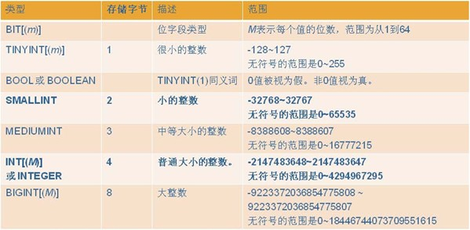
数值数据类型—整数
Notes:
注意：M表示最大显示宽度。最大有效显示宽度是255
加粗的为标准SQL数据类型
无符号时在后面加UNSIGNED

Slide 40
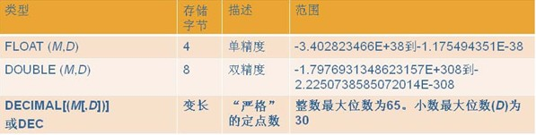
数值数据类型—浮点数
注：M表示最大显示宽度；D表示小数点后面的位数。定点数DECIMAL在内部以字符串形式存放，适合于表示货币等精度高的数据。一定要指定M和D。

Slide 41
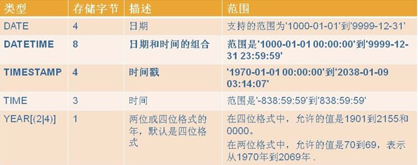
日期/时间类型
注：TIMESTAMP跟时区相关，插入日期时，会先转换为本地时区后存放，而取出时，也会将日期转换为本地时区后显示。

Slide 42
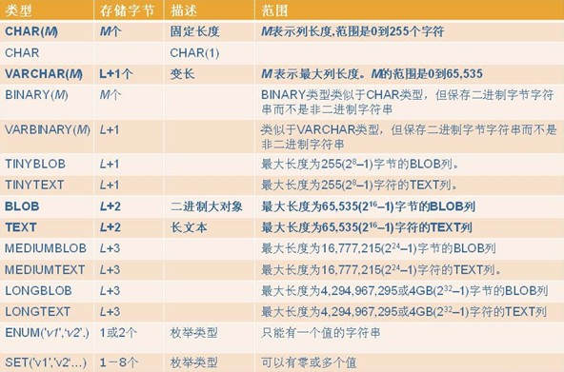
字符串类型

Slide 43
SHOW
语法：
  Show tables [from 数据库名] [like wild]
功能：显示当前数据库中已有的数据表的信息

Slide 44
DESCRIBE
语法：
  DESCRIBE|DESC 表名[列名]
功能：查看数据表中各列的信息
用” show create table 表名 ;”可以查看更全面的表定义信息

Slide 45
用Create table创建数据表
简单语法：
  Create table 表名(
  列名 列类型，
  列名 列类型，
  …..
  );
  功能：在当前数据库中创建一张表
  前提：必须拥有表Create权限

Slide 46
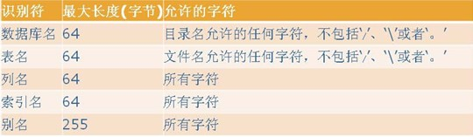
关于识别符
数据库名、表名、索引名、列名和别名是标示符：
操作系统的大小写敏感性决定了数据库名和表名的大小写敏感性
  Windows系统大小写不敏感，Linux、Unix系统大小写敏感
Notes:
列、索引、存储子程序和触发器名在任何平台上对大小写不敏感，列的别名也不敏感。

Slide 47
建表示例
Create table dept(
dept_id int,
name varchar(20)
);
Create table emp(
emp_id int,
name varchar(20),
gender char,
address varchar(100)
);

Slide 48
删除数据表
语法：
  Drop table [if exists] 表名;
功能:删除指定的表

Slide 49
用Alter Table语句修改表的结构
修改列类型
  Alter table 表名 modify 列名 列类型[first|after 列名];
增加列
  Alter table 表名 add 列名 列类型 [first|after 列名];
删除列
  Alter table 表名 drop 列名;

Slide 50
用Alter Table语句修改表的结构
列改名
  Alter table 表名 change 旧列名 新列名 列类型 [first|after 列名];
更改表名
  Alter table 表名 rename 新表名;
  Rename table 表名 to 新表名;

Slide 51
My SQL帮助的使用
安装自带的文档
  安装目录\Docs\manual.chm
命令行帮助
  ? contents 显示所有可供查询的分类
  ? 类别名称 如：? Data types;
  ? 关键字 如:? Create table;

Slide 52
总结
有关数据库的DDL操作
  Show databases;
  Create database 数据库名;
  Drop database [if exists] 数据库名;
  Use 数据库名;
有关数据表的DDL操作
  Show tables [from 数据库名];
  Desc 表名;
  Create table 表名(…..);
  Drop table [if exists] 表名;
  Alter table 表名 ……;

Slide 53
总结
数据表的列类型
  数值类型
  日期类型
  字符串类型
帮助的使用
  manual.chm
  ?

Slide 54
练习
有一Blog系统使用的数据库是myblog，现在有几个要求：
  创建好数据库My blog.
  根据实际应用情况在my blog中创建好以下两张表
    帐号、文章类别
帐号(account)
  编号(category_id)、用户名(username)、密码(password)、邮箱号(email)、性别(gender)、博客名(title)
    通过alter table 给此表添加两个字段：昵称(nickname)、头像(headlmg)

Slide 55
练习
文章类别表(category)
  编号(category_id)、帐户编号(account_id)、类别名(title)、描述(description)、文章数(articleNum)、可访问性(visible)、创建时间(createdTime)

Slide 56
常用运算符和函数

Slide 57
目标
常用运算符
  算术运算符
  比较运算符
  逻辑运算符
常用函数
  字符串函数
  数值函数
  日期和时间函数
  流程函数
  其他常用函数

Slide 58
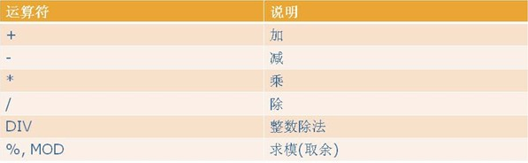
算术运算符

Slide 59
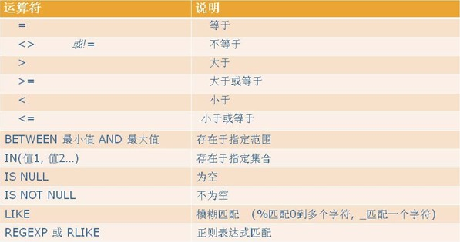
比较运算符

Slide 60
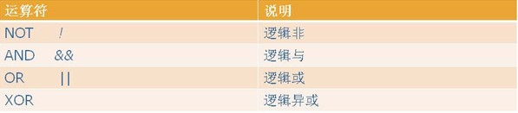
逻辑运算符

Slide 61
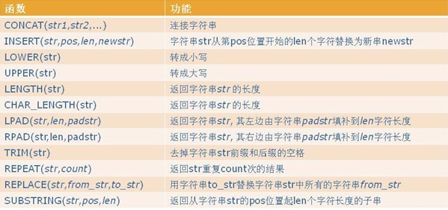
字符串常用函数

Slide 62
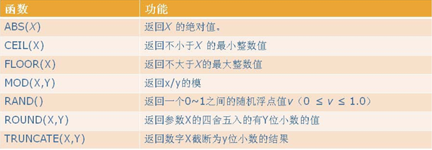
数值常用函数

Slide 63
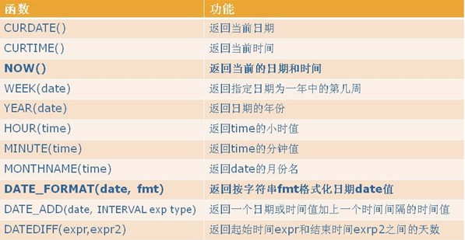
日期和时间常用函数

Slide 64
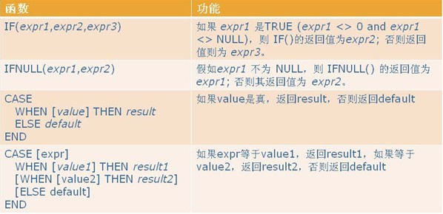
流程函数

Slide 65
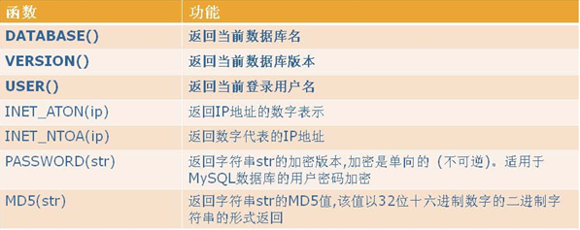
其他常用函数

Slide 66
总结
常用运算符
  算术运算符
  比较运算符
  逻辑运算符
常用函数
  字符串函数
  数值函数
  日期和时间函数
  流程函数
  其他常用函数

Slide 67
My SQL 数据表DML操作

Slide 68
目标
有关数据表的DML操作
  Insert into
  Delete 、Truncate
  Update
  Select
    条件查询
    查询排序
    聚合函数
    分组查询

Slide 69
Insert语句
语法：
  Insert into 表名[(列名1，……列名n)]
  values(值1,…..值n);
功能：向指定的表添加指定值的记录
一次性插入多条记录:
  Insert into 表名[(列名1，……列名n)]
  values(值1,…..值n), (值1,…..值n),…….;

Slide 70
Delete 语句
语法：
  Delete from 表名
  [where 条件];
功能：用于删除满足指定条件的记录
注：所有SQL语句的条件子句中都可以使用运算符和函数

Slide 71
Truncate语句
语法：
  Truncate [table] table name;
功能:用于完全清空一张表

Slide 72
Update 语句
语法：
  Update 表名
  set 列名1=值1，….列名n=值n
  [where 条件];

Slide 73
Select 语句
基本语法:
  Select selection_list 选择哪些列
  from table_list 从何处选择行
  where primary_constraint 行必须满足什么条件
  group by grouping_columns 怎样对结果分组
  having secondary_constraint 行必须满足的第二条件
  order by sorting_columns 怎样对结果排序
  limit offset_start,row_count 结果限定

Slide 74
普通查询
查询所有的记录的所有列
  Select * from employees;
查询特定行
  Select * from emp where name=‘张三’;
查询特定列
  Select name,age form emp;
去掉重复的值
  Select distinct dept_id from emp;
给列取别名
  Select name as 姓名 from emp;

Slide 75
条件查询
语法：
  Select 列名，…..
  from 表名
  where 条件;
Where子句中的条件表达式
  可以包括运算符
  可以使用圆括号将一个表达式分成几个部分
  可以使用常量、列和函数来完成运算
Where 子句中不能出现组函数

Slide 76
查询排序
语法
  Select 列名，…
  from 表名
  [where 条件]
  order by 排序列名1[asc|desc],排序列名2[asc|desc],……;
  Asc：升序 ， 缺省;
  Desc ：降序

Slide 77
查询排序
例:
  Select * from emp
  order by dept_id,sal desc;
  Select * from emp
  order by rand();

Slide 78
查询分组
语法：
  Select 列名，…
  from 表名
  [where 条件]
  group by 分组的列;
  Group by 子句的真正作用在于与各种聚合函数配合使用。它用来对查询出来的数据进行分组，分组后的数据执行组函数计算，最终结果自动按分组列进行升序排序。

Slide 79
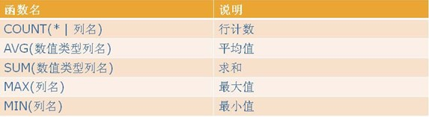
常用聚合函数
聚合函数对一组值执行计算，并返回单个值。也叫组函数。
除了count()以外，聚合函数都会忽略空值。
聚合函数不能和非分组的列混合使用。

Slide 80
示例
  Select count(*) as ‘总数’ from emp;
  Select dept_id ,count(*),sum(sal),avg(sal)
  from emp group by dept_id;
查询分组中一个非常重要的规则：
  出现在select 列表中的列，如果出现的位置不是在组函数中，那么必须出现在group by 子句中。

Slide 81
Having
Having 子句用来对分组后的结果再进行条件过滤。
例如：
  Select dept_id ,avg(sal) from emp
  where sal between 2500 and 8000
  group by dept_id
  having count(*)>1;

Slide 82
Having 与Where的区别
Where 子句是在分组前进行的条件过滤，所以where子句中不能使用聚合函数。
Having 子句是分组后进行的条件过滤，所以having子句中可以使用聚合函数。

Slide 83
查询结果限定
在select语句的最后可以用limit来限定查询结果返回的起始记录和总数量。(my sql特有的)
语法：
  Select …from emp limit start_row,row_count;
    Start_row：起始点，默认为0
    Row_count：记录数
例如：
  Select * from emp limit 6; /*检索前5条记录*/
  Select * from emp limit 6,10; -- 检索记录行7-16*

Slide 84
总结
有关数据表的DML操作
  Insert into、Delete、Update、Select
  条件查询
  查询排序
  聚合函数
  分组查询

Slide 85
Create Table深入

Slide 86
目标
Create table深入
  为表增加约束
    Not null
    Unique
    Primary key
    Foreign key
    Check
  设置自增长及默认值
  选择表的存储引擎

Slide 87
约束
约束是在表上强制执行的一些数据校验规则，被插入、修改或删除的数据必须符合在相关字段上设置的这些约束条件。
五类完整性约束
  Not null 非空
  Unique 唯一
  Primary key 主键
  Foreign key 外键
  Check 检查

Slide 88
约束定义语法
列级约束：在定义列的同时定义约束
  语法：列定义约束类型
表级约束：在定义了所有列之后定义的约束
  语法：
  列定义…..,
  [constraint 约束名] 约束类型(列名)
约束名的取名规则
  推荐采用：表名_列名_约束类型简写
约束可以在创建表时就定义，也可以在创建完表后再添加。

Slide 89
非空约束
Not null
  该列的值不能为空
  列级约束
  Create table dept(
  dept_id int,
  name varchar(20) not null,
  age int
  );

Slide 90
唯一约束
Unique
  要求该列的值唯一，允许为空，但只能出现一个空值
  列级约束、表级约束
  取名：表名_列名_uk
例如
  Create table dept(
  dept_id int,
  name varchar(20) Unicode not null，
  age int);

Slide 91
主键约束
Primary key
  用来唯一标识这行记录。一张表中只能有一个主键。
  功能上相当于非空且唯一。
  列级约束、表级约束
  取名：表名_列名_pk
例如：
  Create table dept(dept_id int primary key,name varchar(20),
  age int);

Slide 92
外键约束
Foreign key
  用于两表间建立关系，需要指定引用主表的那列
  列级约束、表级约束
  取名：主表名_子表名_fk
语法：
  [constraint 约束名] foreign key (子表外键列名)
  references 主表名(主表主键列名);
My SQL中的外键关系只对innodb型表有效

Slide 93
检查约束
Check 表达式
  对某列的值进行范围限制，格式限制等
  列级约束、表级约束
  取名：表名_列名_ck
注意：目前My sql的check约束并不起作用。

Slide 94
删除约束
删除Not null约束
  Alter table 表名 modifiy 列名 类型
删除unique约束
  Alter tabel 表名 drop index 唯一约束名;
删除primary key约束
  Alter table 表名 drop primary key;
删除foreign key 约束
  Alter table 表名drop foreign key 外键名；

Slide 95
自增长和默认值
Auto_increment: 自动增长
  为新的行产生唯一的标识
  一个表只能有一个auto_increment属性，且该属性必须为主键的一部分。Auto_increment属性可以是任何整数类型
Default 默认值:指定默认值
例如：create table test(id int primary key auto_increment,name varchar(20),
sex varchar(6) default ‘默认值’;

Slide 96
总结
约束
设置自增长及默认值
完整的建表语句

Slide 97
Select深入

Slide 98
目标
Select 深入
  多表连接查询
  子查询
  记录联合

Slide 99
多表连接查询
使用单个select语句从多个表中取出相关的数据，通过多表之间的关系，构建相关数据的查询。
多表连接通常是建立在相互关系的父子表上的。
语法：
  Select … from join_table Join type join_table
  On join_condition where where_condition
    Join_table 参与连接的表
    Join_type 连接类型：内链接、外连接、交叉连接、自连接
Notes:
Join_condition 连接条件
Where_condition where过滤条件

Slide 100
内链接
语法：
  Select … from join_table
  [inner] join join_table2
  [on join_condition]
  where where_definition
只列出这些连接表中与连接条件相匹配的数据行
  例如：select * from emp inner join dept
  on emp.deptno=dept.deptno;

Slide 101
外连接
语法：
  Select … from join_table
  (left|right|full) [outer] join join_table2
  On join_condition where where_definition
不仅列出与连接条件相匹配的行，还列出左表(左外连接)、右表(右外连接)或两个表(全外连接) 中所有符合where过滤条件的数据行。
分类：
  左外连接
  右外连接
  全外连接

Slide 102
交叉连接
语法：
  Select …. From join_table cross join join_table2;
没有on子句和where子句，它返回连接表中所有数据行的笛卡尔积
  其结果集合中的数据行数等于第一个表中符合查询条件的数据行数乘以第二个表中符合查询条件的数据行数。
相当于:
  Select … from table1，table2；

Slide 103
子查询
某些情况下，当进行查询的时候，需要的条件是另外一个select 语句的结果，这个时候，就要用到子查询。
为了给主查询(外部查询)提供数据而首先执行的查询(内部查询)被叫做子查询。
用于子查询的关键字主要包括in 、not in、=、<>等
MySQL从4.1开始才支持SQL的子查询
一般说子查询的效率低于连接查询。表连接都可以用子查询替换，但反过来说却
不一定

Slide 104
总结
多表连接查询
  Inner join
  Outer join
  Cross join
子查询
记录联合

Slide 105
索引、视图

Slide 106
目标
索引
视图

Slide 107
索引
索引是数据库中用来提高查询性能的最常用工具
所有My SQL列类型都可以被索引，对相关列使用索引是提高select操作性能的最佳途径。
My SQL提供 多种索引类型供选择：
  普通索引
  唯一性索引
  主键
  全文索引

Slide 108
索引
My SQL中多数索引都以Btree的形式保存。在使用以下操作符时，都会用到相关列上的索引：
  >、<、>=、<=、<>、in、between
  Like ‘pattern’ (pattern不能以通配符开始)

Slide 109
普通索引
这是最基本的索引类型，而且它没有唯一性之类的限制
普通索引可以通过以下几种方式创建:
  直接创建索引
    语法：Create index 索引名 on 表名 (列名);
  修改表时添加索引:
    语法：Alter table 表名 add index 索引名 (列名);
  创建表的时候指定索引
    语法:Create table 表名 (…,index[索引名](列名));
Notes:
如果要创建索引的列的类型是Char、Varchar类型：length可以小于字段实际长度；如果是blob和text类型，必须指定length。

Slide 110
唯一性索引
这种索引和前面的”普通索引”基本相同，但有一个区别:索引列的所有值都只能出现一次，即必须唯一。
唯一性索引可以用以下几种方式创建:
  创建索引
    语法:Create unique index 索引名 on 表名 (列名);
  修改表时添加索引
    语法: alter table 表名 add unique index 索引名 （列名）；
  创建表的时候指定索引
    语法：create table 表名(….,unique index
    索引名 (列名));

Slide 111
主键索引
主键是一种特殊的唯一索引，一般在创建表的时候指定
  语法:Create table 表名(…..,primary key (列));
在My SQL中，当你建立主键时，主键索引同时也已经建立起来了。不必重复设置。
  注：一张表只能有一个主键，即也只能有一个主键索引。
也可以通过修改表的方式加入主键索引:
  语法：alter table 表名 add 主键索引名 primary key(列);

Slide 112
全文索引
My SQL中，全文索引的索引类型为fulltext。
My SQL中全文索引只限于char、Varchar和text类型的列上创建。
全文索引可以用以下几种方式创建：
  创建索引
    语法：Create fulltext index 索引名 on 表名 (列名);
  修改表时添加索引
    语法:alter table 表名 add fulltext index 索引名 (列);
  创建表的时候指定索引
    语法:Create table 表名 (…,fulltext(char、varchar、text类型的字段));

Slide 113
删除、禁用索引
语法：
  Drop index 索引名 on 表名;
  禁用索引:alter table 表名 disable keys;
  打开索引:alter table 表名 enable keys;

Slide 114
设计索引的原则
最适合索引的列是出现在where子句中的列，或连接子句中指定的列，而不是出现在select后的列。
索引列的值越多不相同的，索引的效果越好
不要过度索引

Slide 115
视图
视图(view):从一张或几张基本表中根据用户需要而生成一张虚表。
  视图是虚表，它在存储时只存储视图的定义，而没有存储对应的数据
  视图只在使用时才从基本表中搜集数据，再展现给用户。
使用视图优点:
  简单
  安全：防止未经许可的用户访问敏感数据
  数据独立：降低数据库的复杂程度
  视图可以间接对表进行更新
Notes:
MYSQL从 5.0.1版本提供视图功能

Slide 116
创建视图
创建的常用语法
  Create or replace view 视图名 as select语句;
  若给定了or replace，则表示当已具有同名的视图时，将覆盖原视图。
  创建视图需要有Create view的权限，并且对于查询涉及的列有select权限。

Slide 117
查看视图
Show tables;
  不仅显示当前所有的表，还会显示当前所有的视图。
Desc 视图名;
  显示视图的结构
Show Create view 视图名;
  显示视图的详细信息

Slide 118
修改、删除视图
修改的常用语法
  Alter view 视图名 as select语句；
要有该视图的drop权限
语法:
  Drop view [if exists] 视图1，视图2…;

Slide 119
总结
索引
视图

Slide 120
事务控制

Slide 121
目标
事务介绍
事务的特性
My SQL中的事务控制

Slide 122
事务介绍
事务是一个不可分割的工作单元
  用户定义的一个操作序列，这些操作要么都执行成功，要么都失败。
数据库事务是对现实生活中事务的模拟，它由一组在业务逻辑上相互信赖的SQL语句组成。

Slide 123
数据库事务的特性
原子性(atomic)
  指整个数据库事务是不可分割的工作单元。原子性确保在事务中的所有操作要么都发生，要么都不发生。
一致性(Consistency)
  一旦一个事务结束了(不管成功与否),系统所处的状态和它的业务规则是一致的。即数据应当不会被破坏。
隔离性(lsolation)
  指多个事务同时操作同一数据时，每个事务都有各自的完整数据空间

Slide 124
数据库事务的特性
持久性(Durability)
  一旦事务完成，事务的结果应该持久化
数据库管理系统采用重执行日志来保证原子性、一致性和持久性。
数据库管理系统采用数据库锁机制来实现隔离性

Slide 125
My SQL中的事务控制
My SQL中，默认事务是自动提交的。
事务操作：
  Set Autocommit=1(默认) 自动提交事务
  Set Autocommit=0 手动提交事务
  Start Transaction 启动新事务(特有)
  Commit 提交事务
  RollBack 回滚事务
  Savepoint 设置回滚点

Slide 126
总结
什么是数据库事务
事务的特性
My SQL中的事务控制

Slide 127
存储过程和触发器

Slide 128
目标
存储过程
  创建、调用、查看、删除的语法
触发器

Slide 129
存储过程是什么
存储过程是事先经过编译并存储在数据库中的一段SQL语句的集合
  存储过程没有返回值，
  存储过程的参数可以是in、out、inout类型

Slide 130
存储过程的优点
存储过程只在创建时进行编译，以后每次执行存储过程都不需再重新编译，而一般SQL语句每执行一次就编译一次，所以使用存储过程可提高数据库执行速度。
当对数据库进行复杂操作时(如对多个表进行update、insert、select、delete),可将此复杂操作用存储过程封装起来与数据库提供的事务处理结合一起使用。

Slide 131
存储过程的优点
存储过程可以重复使用，可减少数据库开发人员的工作量。
安全性高，可设定只有某此用户才具有对指定存储过程的使用权。

Slide 132
创建和调用存储过程
创建语法：
  Create procedure 存储过程名(参数列表)
  过程体;
  存储过程的参数形式:[in|out|inout]参数名 类型
    In 输入参数
    Out 输出参数
    Inout 输入输出参数
调用：
  Call 存储过程名(实际参数列表)

Slide 133
存储过程格式
Delimiter //
create procedure 存储过程名(参数列表)
begin
有效的SQL语句…….
end //
delimiter ；

Slide 134
查看存储过程
语法：
  Show Create procedure 存储过程名;
    查看存储过程的定义
  Show procedure status ;
    查看存储过程的状态

Slide 135
删除存储过程
语法：
  Drop procedure [if exists] 存储过程名;
一次只能删除一个存储过程。

Slide 136
触发器
在数据库中为响应一个特殊表格中的某些事件而自动执行的程序代码是触发器
它是在一个特殊的数据库事件，如insert、update、delete等发生时，自动激活的一段代码。
Notes:
My SQL从5.0.2版本开始支持触发器

Slide 137
创建触发器
语法：
  Create trigger 触发器名
  {before|after} #触发时间
  {insert|update|delete} #触发事件
  On 表名 for each row 要触发的SQL语句;
触发器只能定义在永久表上，不能对临时表创建
My SQL对同一张表相同触发时间的相同触发事件，只能定义一个触发器。

Slide 138
查看和删除触发器
查看所有的触发器
  Show trigger ;
    只能一次查看所有的触发器的信息。
语法：
  Drop trigger 触发器名;

Slide 139
总结
存储过程
  创建、调用、查看、删除的语法
触发器

Slide 140
权限管理及数据导入导出

Slide 141
目标
帐号管理
数据的导入导出

Slide 142
帐号的管理
创建帐号：
  第一种方式是使用grant语句：
  Grant 权限类型
  on 对象类型 to 用户 [identified by 密码]
  第二种方法是直接操作授权表:User表----不安全

Slide 143
参数说明
权限类型
  Select、insert、update、Create等
对象类型
  Table、procedure
用户
  用户名和host的组合
    如：’root’ @ ’ localhost’

Slide 144
帐号的管理
查看帐号权限
  语法：show grants for 用户;
    如：show grants for itany;
更改帐号权限
  使用grant可以新增权限
  是Revoke可以回收权限
  语法：Revoke 权限类型
  on 对象类型 from 用户;

Slide 145
帐号的管理
修改帐号密码
  用mysqladmin.exe命令：
    Mysqladmin -u 用户名 password ‘新密码’;
  用set password for 用户名@’localhost’=password(‘新密码’);
删除帐号
  语法:drop user 用户名;
    例如： drop user itany;

Slide 146
数据的导入和导出
数据导出
  My SQL提供的mysqldump.exe客户端命令是My SQL中最常用的备份工具
数据导入
  My SQL 提供的mysql.exe客户端连接命令可以做数据导入
    Mysql -u 用户名 -p -D 数据库<sql文件名
  用SQL语句： source sql文件名;

Slide 147
Mysqldump.exe
在客户端命令行有以下3种方式来调用mysqldump.exe
  Mysqldump [选项] 数据库名 [表名]
    备份单个数据库或库中部分数据表
  Mysqldump [选项] --database 数据库1，数据库2
    备份指定的一个或多个数据库
  Mysqldump [选项] --all –database
    备份所有数据库
常用选项
  连接选项
    -u 用户名 -p 密码 -h 服务器IP或名 —P连接端口

Slide 148
Mysqldump.exe
常用选项
  输出内容选项
    --add -drop -database 每个数据库创建语句前面加上drop database语句
    --add –drop –table 在每个表创建语句前加上drop table语句
  以上两个参数在默认情况下会自动加上
    -n 不包含数据库的创建语句
    -t 不包含数据表的创建语句
    -d 不包含数据
  示例：mysqldump -uroot –p –d test>d:\test.sql

Slide 149
Mysqldump.exe
常用选项
  输出格式选项
    --compact 输出结果不包括默认选项中的各种注释
      示例：mysqldump –uroot –p –compact –d test>d:\test.sql
    -c 使得输出文件中的insert语句包括字段名称，默认不包括。
      示例:mysqldump –uroot –p –compact –c test>d:\test.sql
  字符集选项
    --default –Character-set=字符集名 设置导出的客户端字符集
    例：mysqldump –uroot –p –c –default-character-set=gbk
    test>d:\test.sql

Slide 150
数据导入
数据导入
  Mysql -u 用户名 –p –D 数据库名<sql文件名
    数据库必须已经存在
  选定指定数据库后执行:source sql文件名
例如：
  在命令行执行：mysql –uroot –p –Dtest<d:\test.sql
  在My SQL客户端执行： source d:\test.sql

Slide 151
总结
Grant新增用户或权限
Show grant for 用户;查看帐号权限
Revoke回收权限
数据导出
数据导入

Slide 152


